Slide 1


CEDS-805 - Análise de Regressão

Slide 2
Setup

Slide 3
Prof. Elton Sbruzzi
PhD em Finanças Computacionais
Centre for Computational Finance and Economic Agents, University of Essex.
Professor no ITA desde 2018.
Aprovado no concurso público na área de Inteligência Artificial e Data Science
Pesquisa Métodos Computacionais em Finanças
Criador do CEDS.
Contato
https://www.linkedin.com/in/eltonsbruzzi/
+55 12 99180 1301

Slide 4
Monitor: Renan Lima
Doutorando em Pesquisa Operacional no ITA
Mestre em Engenharia de Produção (Pesquisa Operacional) UNIFEI
Área de interesse
Finanças, otimização de carteiras e aprendizado de máquina
Contato:
renan.lima.101362@ga.ita.br
035 99166-9783

Slide 5
Informações Gerais
PERÍODO: 28/08 à 20/10 (exceto entre 11 à 22/09)
HORÁRIO: 2as e 4as feiras entre 19 e 22h.
AVALIAÇÃO: Trabalho final da disciplina.
PLATAFORMA: Google Colab
LINGUAGEM: Python

Slide 6
Objetivo
O objetivo geral é preparar o aluno para realizar análises dos diferentes tipos de dados estruturados usando técnicas clássicas de regressão. Para tal, serão apresentados modelos de regressão e sua programação em linguagens e bibliotecas para computação estatística em Python; e discutidos os pressupostos desses modelos para a sua utilização.

Slide 7
Motivação
Regressão linear é essencial porque oferece uma abordagem sistemática para entender e modelar relações entre variáveis.
Aprender as condições nas quais a regressão pode ser utilizada é crucial por várias razões:
Interpretação correta dos resultados
Validade estatística
Evitar viés e erros
Evitar extrapolações inadequadas
Comunicação eficaz
Prevenção de overfitting
Correlação espúrias

Slide 8
Conteúdo
Semanas
Princípios de análise de regressão. Regressão linear simples e múltipla: hipóteses do modelo, estimação de parâmetros, propriedades de estimadores, inferência.
ANOVA e regressão linear. Diagnóstico e reparação de problemas.
Multicolinearidade e seus efeitos. Seleção de Variáveis.
Modelos linearizáveis. Modelos polinomiais e interações.
Modelos com variáveis categóricas. Modelos de regressão com respostas binárias.
Finalização e apresentação de trabalhos

Slide 9
Bibliografia Básica
Maddala G. Introdução à Econometria, 3. ed. LTC, 2003.
Video Econometria
Apostila de Modelo Clássico de Regressão Linear
Wikipedia
Artigos e textos selecionados

Slide 10
Introdução

Slide 11
Definição e Contexto
A análise de regressão linear é uma poderosa e amplamente utilizada ferramenta estatística em diversas áreas do conhecimento, como economia, finanças, ciências sociais e engenharia.
Esse método nos permite modelar e entender as relações entre variáveis dependentes e independentes, bem como realizar previsões e inferências valiosas para a tomada de decisões.
Simples: y = ɑ + βx + ε
E(y) = ɑ_{i} + β_{i}x
Var(y) = β_{i}²σ_{x}²+ σ_{ε}²
Multipla: y = ɑ + β₁x₁ + β₂x₂ + ε
E(y) = ɑ_{i} + β_{1i}x₁+ β_{2i}x₂
Var(y) = β_{1i}²σ_{x1}² + β_{2i}²σ_{x2}² + σ_{ε}²

Slide 12
- Fases da Regressão
A regressão linear pode ser dividida em duas fases principais:
Validação: Avaliar a qualidade do modelo por meio de métodos estatísticos e técnicas de validação.
Previsão: Usar o modelo para estimar valores futuros da variável dependente com base nas independentes.
Validação
Regressão Linear
Previsão

Slide 13
Características do Termo de Erro (ε)
- Erro de Medida
O erro de medida reflete imprecisões na medição das variáveis do modelo. Isso ocorre devido a limitações técnicas, equipamentos e procedimentos de coleta de dados.
- Erro de Aproximação
O erro de aproximação surge devido à simplicidade do modelo, que assume uma relação linear entre variáveis. Pode não considerar nuances ou relações não lineares presentes nos dados.
- Fatores Aleatórios Não Mensuráveis
Fatores não mensuráveis podem influenciar a relação entre variáveis, mas não podem ser medidos ou controlados no modelo. Eles podem resultar em erros não explicados.

Slide 14
Características do Termo de Erro (ε)
Heterogeneidade:
A heterogeneidade indica diferenças sistemáticas nas relações entre variáveis em subgrupos da amostra. Pode ser capturada por interceptos ou coeficientes diferentes. Para múltiplos subgrupos, a equação de regressão linear é:
y = ɑ_{i} + β_{i}x onde ɑ_{i} = ɑ + ε, β_{i} = β + ν
Essas características do modelo de regressão linear nos lembram que existem limitações e complexidades inerentes o seu uso.

Slide 15
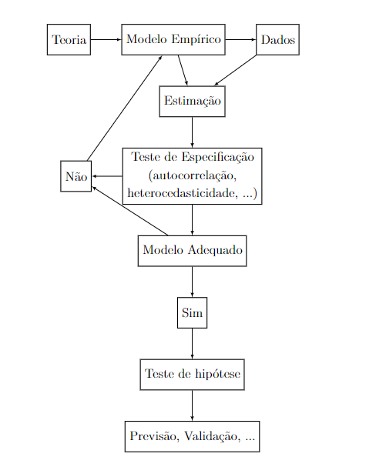
Visão geral
O diagrama oferece uma visão geral do processo de modelagem clássica de regressão linear, desde a teoria até a utilização prática do modelo para análises e previsões.

Slide 16
Visão geral
Teoria: estabelecer a base teórica que sustenta a relação entre as variáveis dependentes e independentes.
Modelo Empírico: O modelo especifica a forma funcional da relação entre as variáveis e inclui os parâmetros a serem estimados.

Slide 17
Visão geral
Dados: Os dados necessários para estimar o modelo são coletados.
Estimação: os parâmetros do modelo são estimados por meio de técnicas como mínimos quadrados ordinários (MQO).

Slide 18
Visão geral
Teste de Especificação: Verificar se os pressupostos do modelo clássico de regressão linear são atendidos.
Modelo Adequado: Se os testes foram aprovados, indicarem modelo é considerado adequado.

Slide 19
Visão geral
Teste de Hipótese: avaliar a significância dos resultados e verificar se as variáveis independentes têm um efeito estatisticamente significativo nas variáveis dependentes.
Previsão, Validação, ...: Aplicar o modelo para fazer previsões futuras com base nas variáveis independentes.

Slide 20
8 Hipóteses de um modelo de regressão linear
Modelo é linear: Modelo segue uma relação linear entre a variável dependente (y) e as variáveis independentes (x). Essa relação pode ser simples, envolvendo apenas uma variável independente, ou múltipla, com várias variáveis independentes.
Simples: y = ɑ + βx + ε
Multipla: y = ɑ + β₁x₁ + β₂x₂ + ε

Slide 21
8 Hipóteses de um modelo de regressão linear
Esperança do erro é igual a zero: Essa hipótese assume que a média do termo de erro (ε) é igual a zero. Isso implica que o modelo não possui um viés sistemático.
E(ε) = 0

Slide 22
8 Hipóteses de um modelo de regressão linear
X e o erro são independentes: A terceira hipótese estabelece que as variáveis independentes (X) e o termo de erro (ε) são independentes entre si. Não há correlação sistemática entre as variáveis explicativas e o erro.
E(Xε) = 0

Slide 23
8 Hipóteses de um modelo de regressão linear
Homocedasticidade: Essa hipótese assume que a variância do termo de erro (ε) é constante, ou seja, não varia com os níveis das variáveis independentes. Isso implica que a dispersão dos erros é a mesma em todas as observações.
E(ε²) = σ² = cte

Slide 24
8 Hipóteses de um modelo de regressão linear
Não autocorrelação dos resíduos: A quinta hipótese estabelece que não há correlação serial entre os resíduos do modelo. Isso significa que os erros em diferentes observações são independentes entre si.
E(ε_{i}ε_{j}) = 0

Slide 25
8 Hipóteses de um modelo de regressão linear
Não multicolinearidade: Essa hipótese assume que não há uma relação linear perfeita entre as variáveis independentes. Não deve haver uma combinação linear exata das variáveis explicativas.
E(x_{i}x_{j}) = 0

Slide 26
8 Hipóteses de um modelo de regressão linear
Não multicolinearidade: Essa hipótese assume que não há uma relação linear perfeita entre as variáveis independentes. Não deve haver uma combinação linear exata das variáveis explicativas.
E(x_{i}x_{j}) = 0

Slide 27
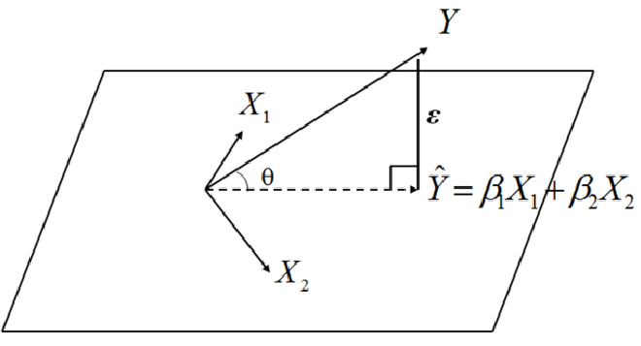
8 Hipóteses de um modelo de regressão linear
Matriz de Projeção: sétima hipótese está relacionada à matriz de projeção (M), que é obtida pela decomposição da matriz de design (X). Essa matriz é usada para projetar a variável dependente no espaço das variáveis independentes e representa uma importante propriedade do modelo.
M = (I − P ), onde P = X(X′X)⁻¹X′

Slide 28
8 Hipóteses de um modelo de regressão linear
Normalidade dos resíduos: A última hipótese assume que os resíduos do modelo seguem uma distribuição normal com média zero e variância constante. Essa suposição é importante para realizar inferências estatísticas e construir intervalos de confiança.
ε_{i} ∼ Ɲ(0, σ²)

Slide 29
Resumo
Modelo é linear:
Simples: y = ɑ + βx + ε
Multipla: y = ɑ + β₁x₁ + β₂x₂ + ε
Esperança do erro é igual a zero:
E(ε) = 0
não possui um viés sistemático
X e o erro são independente:
E(Xε) = 0
Homocedasticidade:
E(ε²) = σ² = cte
a dispersão dos erros é a mesma em todas as observações.
Não Autocorrelação dos resíduos:
E(ε_{i}ε_{j}) = 0
Erros independentes entre si
Não Multicolinearidade:
E(x_{i}x_{j}) = 0
Sem combinação linear exata das variáveis explicativas (x).
Matriz de Projeção:
Projetar a variável dependente no espaço das variáveis independentes
Normalidade dos resíduos:
ε_{i} ∼ Ɲ(0, σ²)
realizar inferências estatísticas e construir intervalos de confiança

Slide 30
Método de Mínimos Quadrados (MQO)

Slide 31
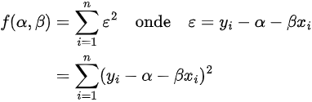
Regressão Simples
O método de mínimos quadrados (MQO) é uma técnica amplamente utilizada para estimar os parâmetros de um modelo de regressão. No caso da regressão simples, em que temos apenas uma variável independente (x) e uma variável dependente (y), o objetivo é encontrar os valores de α e β que minimizam a função de erro f (α, β).

Slide 32


Regressão Simples
O objetivo é encontrar os valores de α e β que minimizam essa função de erro,
Obtemos os estimadores de mínimos quadrados na regressão simples:

Slide 33
Exemplo de Regressão Linear Simples
Suponha que você tenha coletado dados sobre as horas de estudo e as notas correspondentes de um grupo de estudantes. Você deseja construir um modelo de regressão linear simples para prever as notas com base nas horas de estudo.
COLAB PYTHON
horas_estudo = [2, 3, 4, 5, 6, 7, 8, 9, 10, 11, 12, 13, 14, 15, 16]
notas = [2.5, 3.8, 5.9, 5.2, 5.8, 3.5, 4.1, 5.5, 6.0, 7.0, 7.5, 8.0, 9.0, 9.5, 10.0]

Slide 34
Regressão Múltipla
Na regressão múltipla, consideramos um modelo em que temos uma variável dependente Y e várias variáveis independentes X₁, X₂, . . . , X_{k}. O modelo pode ser expresso pela equação:
Obtemos o estimador de mínimos quadrados β na regressão múltipla:

Slide 35
Exemplo de Regressão Linear Múltipla
Suponha que você tenha coletado dados sobre as horas de estudo e as notas correspondentes de um grupo de estudantes. Você deseja construir um modelo de regressão linear simples para prever as notas com base nas horas de estudo.
COLAB PYTHON
horas_estudo = [2, 3, 4, 5, 6, 7, 8, 9, 10, 11, 12, 13, 14, 15, 16]
exercicios = [3, 4, 5, 6, 7, 4, 3, 5, 6, 7, 8, 4, 3, 5, 6]
notas = [65, 78, 89, 92, 98, 75, 69, 80, 88, 94, 100, 72, 68, 82, 90]

Slide 36
Exercício de Regressão Múltipla:
Previsão de Despesas com Base em Variáveis Financeiras
Imagine que você trabalhe em uma empresa financeira e precisa prever as despesas mensais de um cliente com base em suas receitas mensais e saldo bancário.
Adicione uma coluna de 1s à matriz X para representar o termo linear.
Calcule os coeficientes da regressão linear múltipla.
Escreva a equação da regressão linear múltipla.
Se um cliente tem Receitas Mensais de 6500 e Saldo Bancário de 3800, qual é a previsão para suas Despesas Mensais?
COLAB PYTHON

Slide 37
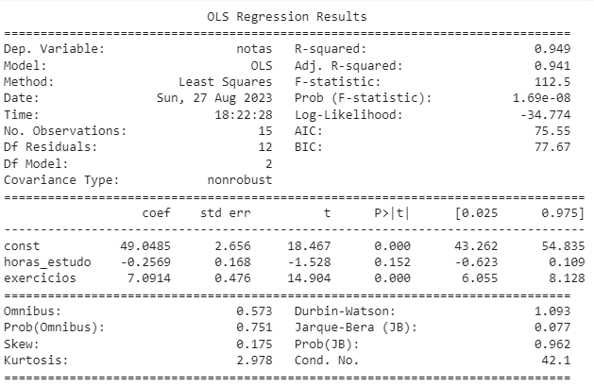

Slide 38

Coeficiente de Determinação (R²)
Essa medida indica a proporção da variabilidade da variável dependente (target) que é explicada pelas variáveis independentes (features) incluídas no modelo. Podemos calcular o coeficiente de determinação (R²) a partir das somas de quadrados dos resíduos e das variáveis dependentes,
onde:
SQT representa a soma dos quadrados totais.
SQE é a soma dos quadrados explicados.
SQR é a soma dos quadrados dos resíduos

Slide 39

Coeficiente de Determinação (R²)
O coeficiente de determinação R² é definido como a proporção da variabilidade total da variável dependente explicada pelo modelo de regressão.
Ele varia de 0 a 1, em que 0 indica que o modelo não explica nenhuma variabilidade e 1 indica que o modelo explica toda a variabilidade.
COLAB PYTHON

Slide 40
Exercício
Calcule o coeficiente de determinação R² da regressão múltipla do exercício anterior.
COLAB PYTHON

Slide 41
Coeficientes de regressão como efeito líquido
Em um modelo de regressão múltipla, a interpretação dos coeficientes ꞵ_{i} pode ser entendida como o efeito líquido de cada variável independente X_{i} na variável dependente Y, mantendo constantes todas as outras variáveis independentes.
Assumindo não multicolinearidade E(X₁X₂) = 0 e considerando o modelo linear Y = X₁ꞵ₁ +X₂ꞵ₂ + ε, podemos explorar o efeito líquido de cada variável independente isoladamente.

Slide 42
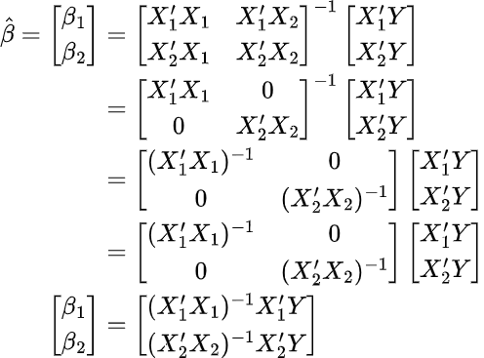
Coeficientes de regressão como efeito líquido

Slide 43
Exercício
Calcule os coeficientes das receitas mensais e do saldo bancário como efeitos líquidos das despesas financeiras.
COLAB PYTHON

Slide 44
Propriedades Estatísticas dos Estimadores

Slide 45
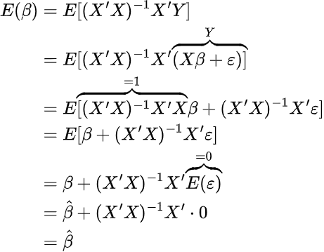

Não viés dos estimadores de mínimos quadrados ordinários
O estimador OLS é não viesado para os coeficientes de regressão ꞵ.

Slide 46
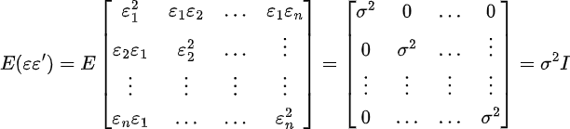
Eficiência dos estimadores OLS: variância dos coeficientes
Utilizando as hipóteses de não autocorrelação dos resíduos E(ε_{i}ε_{j}) = 0e homocedasticidade E(ε_{i}) = , temos que:

Slide 47
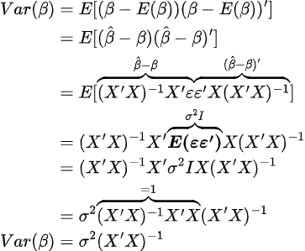

Eficiência dos estimadores OLS: variância dos coeficientes
O estimador OLS é o estimador linear não viesado com menor variância (BLUE - Best Linear Unbiased Estimator) quando as seguintes hipóteses são satisfeitas:
não autocorrelação dos resíduos
homocedasticidade.
COLAB PYTHON

Slide 48
Inferência no Modelo de Regressão Linear

Slide 49
Inferência no modelo de regressão linear
Através das suposições do modelo, podemos estabelecer as seguintes propriedades de distribuição do ꞵ^:
A distribuição do estimador ꞵ^ é aproximadamente normal.

Slide 50
Inferência no modelo de regressão linear
Através das suposições do modelo, podemos estabelecer as seguintes propriedades de distribuição do ꞵ^:
A combinação linear ( ꞵ^ - ꞵ) (σ²(X'X)⁻¹)^{-1/2} segue uma distribuição normal multivariada padrão, ou seja, uma distribuição normal com média zero e matriz de covariância igual à matriz identidade (I).

Slide 51
Inferência no modelo de regressão linear
Através das suposições do modelo, podemos estabelecer as seguintes propriedades de distribuição do ꞵ^:
A expressão $( ꞵ^ - ꞵ)'(σ²(X'X)⁻¹)⁻¹( ꞵ^ - ꞵ)$ segue uma distribuição qui-quadrado com P graus de liberdade, em que P é o número de coeficientes sendo testados.

Slide 52
Inferência no modelo de regressão linear
Por meio dessas distribuições, é possível avaliar a significância estatística dos coeficientes, testar a importância conjunta das variáveis independentes e realizar inferências sobre os efeitos dos preditores na variável de resposta.
Ao realizar a inferência no modelo de regressão linear, é essencial considerar os pressupostos do modelo, como a linearidade, a independência dos erros, a normalidade e a homogeneidade da variância.

Slide 53


Inferência em Regressão Simples
Podemos utilizar a distribuição assintótica dos estimadores para realizar testes de hipóteses e construir intervalos de confiança.
onde Z_{1-ɑ/2} representa o quantil de ordem 1-ɑ/2 da distribuição normal padrão, utilizado para determinar a amplitude do intervalo de confiança.
COLAB PYTHON

Slide 54

Inferência em Regressão Múltipla
Assim como na regressão simples, é importante realizar inferências sobre os parâmetros populacionais ꞵ₀, ꞵ₁, … , ꞵ_{k} e avaliar a precisão das estimativas.
Distribuição assintótica do estimador:
(X'X)⁻¹_{kk} representa o elemento diagonal da matriz inversa (X'X)⁻¹ correspondente à variável independente x_{k}.
Fornecem informações valiosas para interpretar a significância e a precisão dos coeficientes de regressão, bem como realizar testes de hipóteses sobre a relação entre as variáveis independentes e a variável dependente.

Slide 55
Intervalo de Confiança
Permite estimar um intervalo de valores para o coeficiente de regressão ꞵ_{k} com uma determinada probabilidade de confiança.
Esse intervalo de confiança nos permite afirmar, com uma probabilidade de 1-ɑ, que o valor populacional do coeficiente de regressão ꞵ_{k} está contido no intervalo estimado.

Slide 56


Teste de hipótese sobre o coeficiente de regressão
Podemos realizar testes de hipóteses para avaliar a significância estatística do coeficiente de regressão ꞵ_{k}. O teste de hipótese permite verificar se existe evidência estatística para rejeitar a hipótese nula.
A decisão de rejeitar ou não a hipótese nula é baseada no valor crítico correspondente ao nível de significância escolhido.

Slide 57

Teste de hipótese sobre o coeficiente de regressão
Para realizar o teste de hipótese, é necessário encontrar a estimativa de σ². No entanto, é importante ressaltar que essa estimativa de σ² é viesada, ou seja, tende a subestimar a verdadeira variância dos resíduos. Portanto, para corrigir esse viés, utilizamos a estimativa não viesada conhecida como S³, que é definida como:

